Slide 1

Almacenamiento
Los principales problemas en esta área son:
  Distribución: No hay un lugar específico para cada cosa, todo se puede encontrar en cualquier lugar.
  Ubicación: Algunas cosas se almacenan en estanterías, otras en el piso. Algunas de las que se encuentran en estanterías son de difícil acceso, y las que se encuentran en el piso no respetan la división de la empresa.
  Señalización: Las indicaciones de los productos no son adecuadas puesto que no todos cuentan con alguna y las existentes son pequeñas y poco llamativas

Slide 2
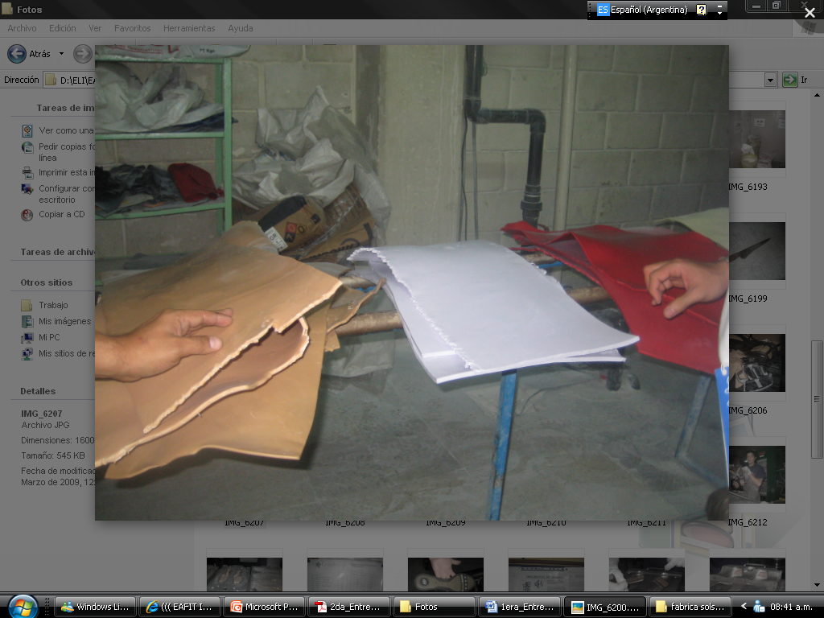
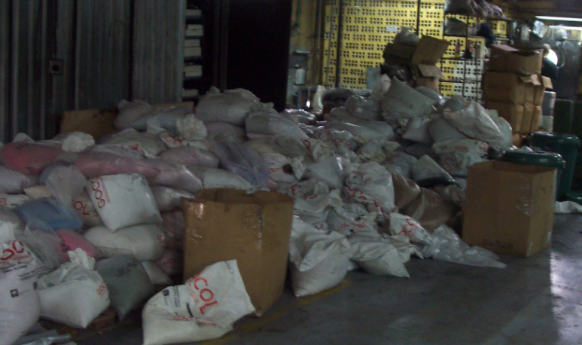
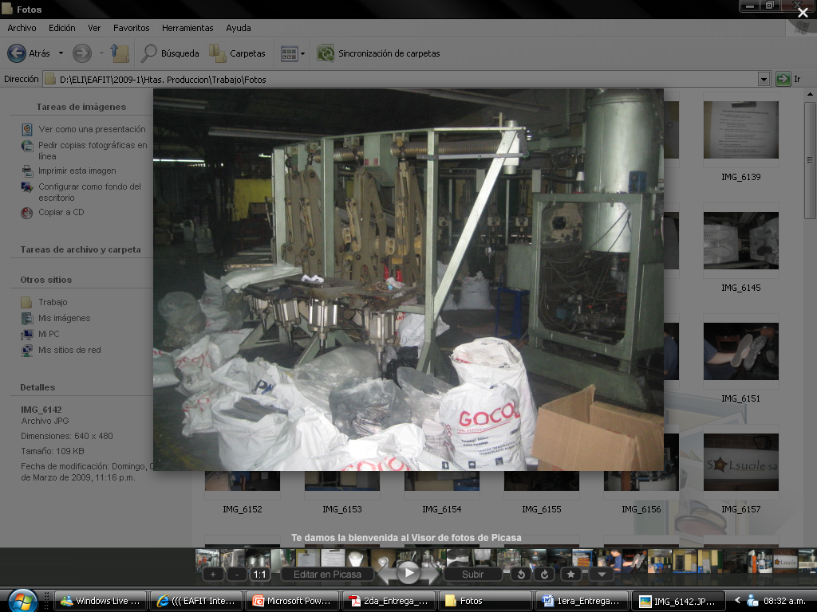
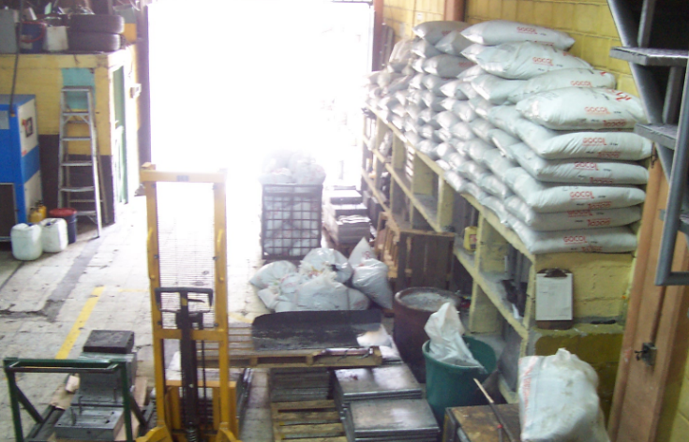
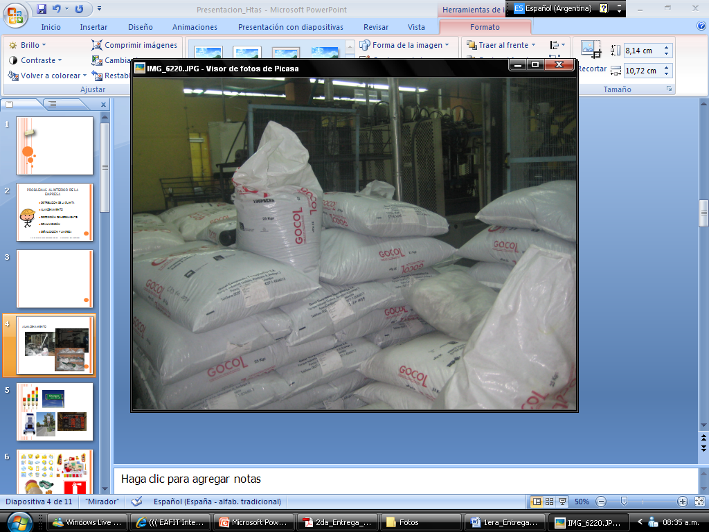
Almacenamiento
Materia Prima

Slide 3
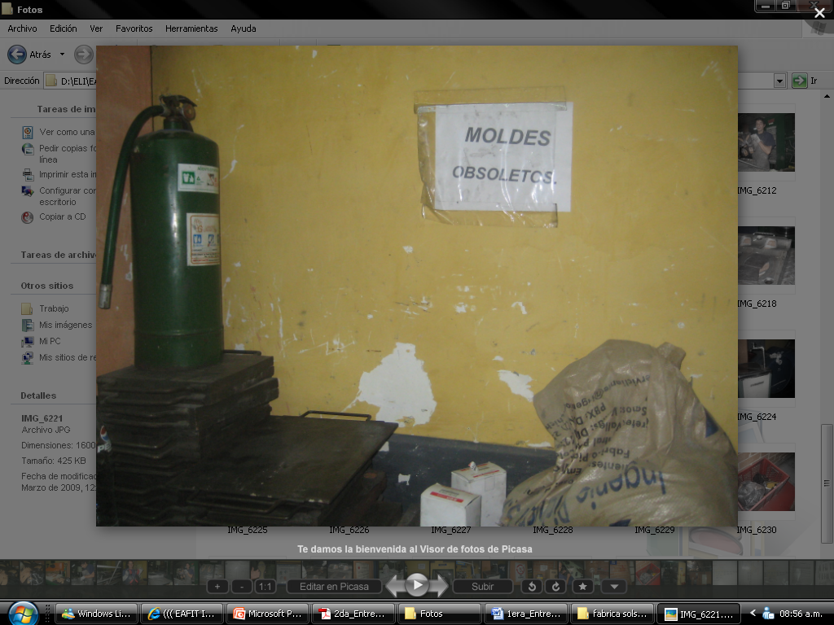
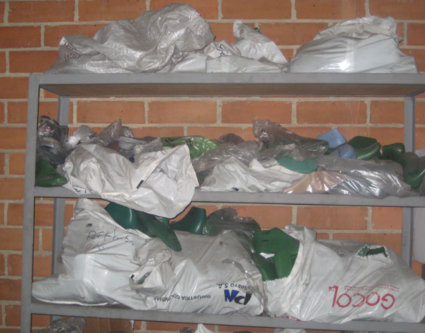
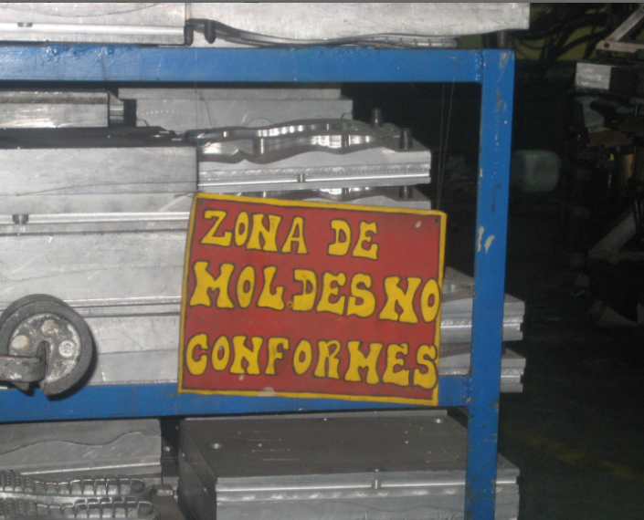
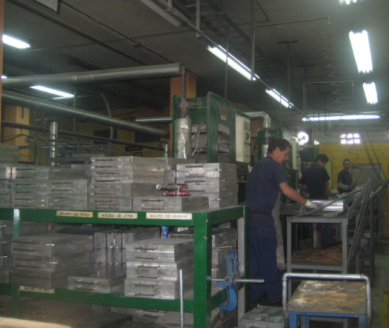
Almacenamiento
Moldes

Slide 4
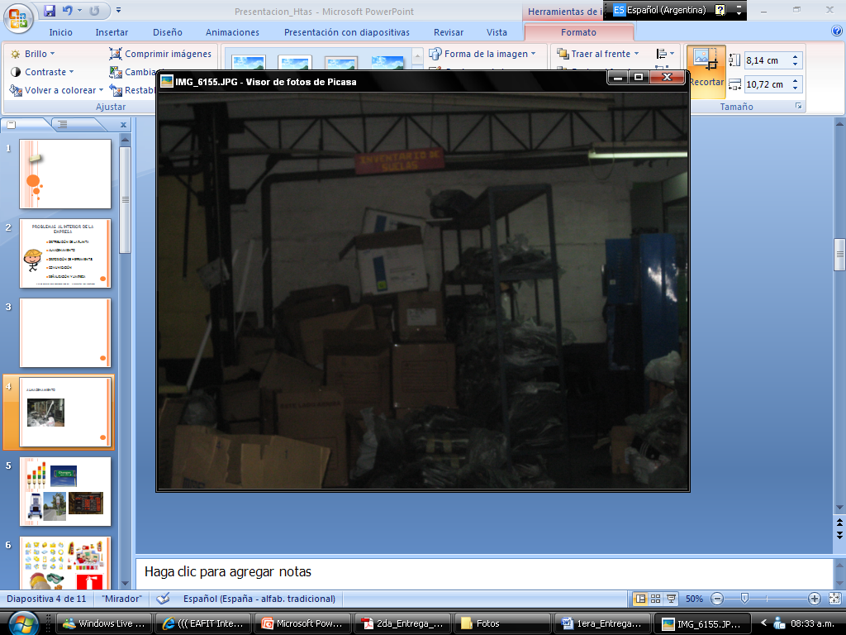
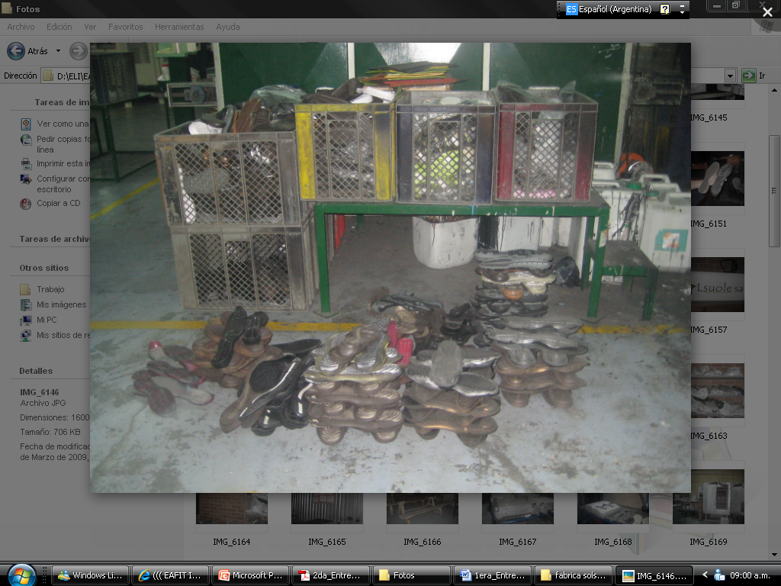
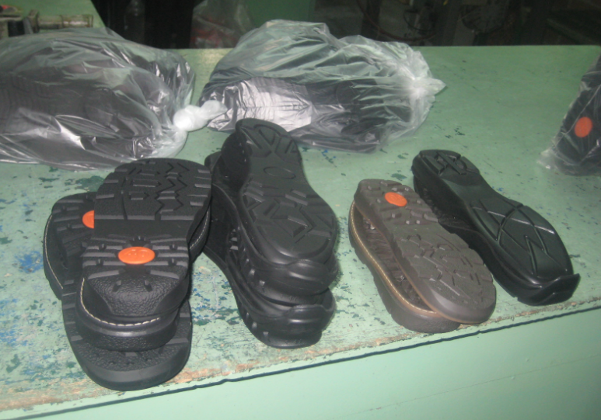
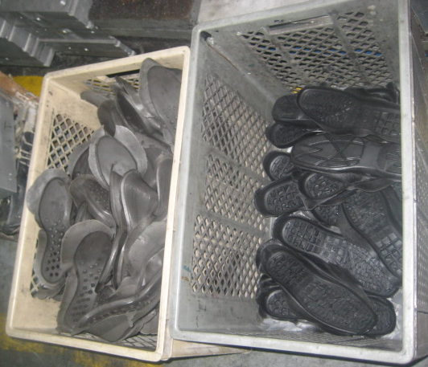
Almacenamiento
Producto en Proceso y Terminado

